Slide 1

Parcours Ingénieur Intelligence Artificielle
- Projet 6 –
Améliorez le produit IA de votre start-up
Romain Le Goff
07/05/2022

Slide 2
Sommaire
Contexte
Présentation du jeu de données
Merge des données
API Yelp
NLP
Computer Vision

Slide 3
Contexte
“Avis Restau” est une startup qui met en relation des clients et des restaurants.
L’entreprise souhaite améliorer sa plateforme avec une nouvelle fonctionnalité de collaboration. Les utilisateurs pourront par exemple poster des avis et des photos sur leur restaurant préféré. Ce sera aussi l’occasion, pour l’entreprise, de mieux comprendre les avis postés par les utilisateurs.
Ce qui est attendu :
Détecter les sujets d’insatisfaction présents dans les commentaires postés sur la plateforme.
Labelliser automatiquement les photos postées sur la plateforme. Par exemple, identifier les photos relatives à la nourriture, au décor dans le restaurant ou à l’extérieur du restaurant.
Proposer une étude de faisabilité des deux sujets précédents.

Slide 4
Présentation du jeu de données
Comme il n’y a pas assez de données sur la plateforme Avis Restau, nous allons utiliser un jeu de données existant, provenant de la base de données du site Yelp, celui contient :
Des photos et leur label associé : Il y a 200 000 photos, et un fichier d’informations sur ces photos.
Des informations sur des établissements, et leur clientèle et les avis associés : Il y a plusieurs fichiers d’informations, qu’il va falloir fusionner.
Ce sont des fichiers au format .json pour les informations, et les photos sont au format .jpg

Slide 5
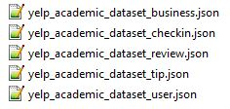
Merge des données
Pour les photos il n’y rien à faire, on peut garder les données et les photos telles quelles.
Pour récupérer les avis des restaurants il y a un peu de traitement à effectuer :
On ne va utiliser que les fichiers business.json et review.json, qui correspondent aux informations sur les établissements et aux avis des clients.
Il y a 150 346 établissements et 6 990 280 avis.
On ne va garder que les établissements correspondants à la catégorie Restaurant ou une catégorie liée (Ex: Food, Fast Food, Pizza, Burgers etc ..)
On ne garde que les avis des établissements sélectionnés, puis on filtre pour ne garder que les avis négatifs, c’est-à-dire ceux à 1 étoile.
Il nous reste donc au final 618 063 avis négatifs, correspondants à des établissements de type restaurant, et notés 1 étoile.

Slide 6
API Yelp
On veut s’assurer de la possibilité de collecter de nouvelles données. On va pour cela utiliser l’API Yelp :
L’appel API est implémenté dans le fichier api.py, et consiste à récupérer les informations relatives à 200 restaurants.
On construit la requête en suivant la documentation de l’API, puis on récupère la réponse en retour de requête.
Dans cette réponse il y a les informations relatives aux restaurants, qui nous permettront ensuite de reconstruire une requête, avec l’id du restaurant, pour cette fois-ci récupérer les avis du restaurant en question.
On récupère donc 3 avis par restaurant via cette requête, on les regroupe tous puis on applique un filtre pour ne garder que les avis négatifs.
Puis on sauvegarde le tout dans un fichier .csv

Slide 7
NLP
Le premier sujet consiste à : Détecter les sujets d’insatisfaction présents dans les commentaires.
Nous sommes face à un problème de Natural Language Processing (NLP)
Il s’agit du traitement du langage écrit.
Dans notre cas, ce qui nous intéresse est la partie « compréhension » du texte, prendre un texte en entrée et pouvoir en ressortir des données.
On souhaite identifier des sujets dans ces commentaires négatifs, on va faire ce que l’on appel du Topic Modeling
Voici les étapes que l’on va effectuer afin d’en ressortir des informations pertinentes :
Nettoyage et analyse des reviews
Vectorisation
Topic Modeling avec LDA (Latent Dirichlet Allocation)

Slide 8
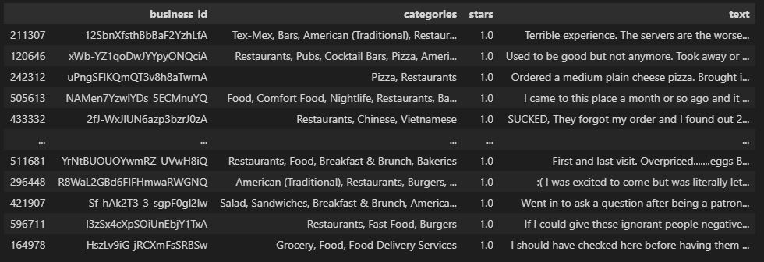
NLP – Nettoyage et analyse des reviews
On récupère les données traitées auparavant, que l’on vient fusionner avec les données issues de la requête à l’API Yelp.
Pour limiter les temps de calcul, on ne garde que 50 000 reviews choisies aléatoirement.
Pour que nos données soient utilisable lors du Topic Modeling, on va effectuer le nettoyage suivant, pour chacune des reviews :
Remplacement des emojis par son équivalent en mot
Suppression de la ponctuation et des nombres
Mettre le texte en minuscule
Tokenizer notre texte (un token = 1 mot, chaque review est donc sous la forme d'un tableau de mots (de tokens))

Slide 9
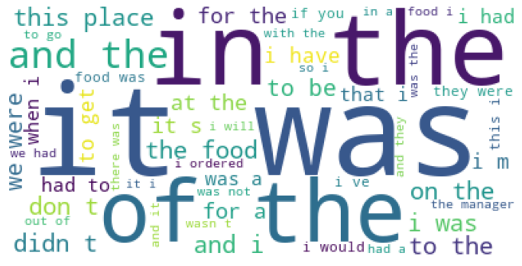
NLP – Nettoyage et analyse des reviews
Ce premier nettoyage a permis de supprimer les éléments superflus de nos reviews et de les tokenizer.
Le problème est que les mots restants les plus fréquents n'ont pas de sens car ils sont trop communs, il est inutile de les garder.
On va donc procéder à un second nettoyage :
Supprimer les stop words (les mots communs qui n'ont pas de sens)
Supprimer les mots de 3 lettres ou moins
Lemmatiser (récupérer la forme neutre canonique des mots)

Slide 10
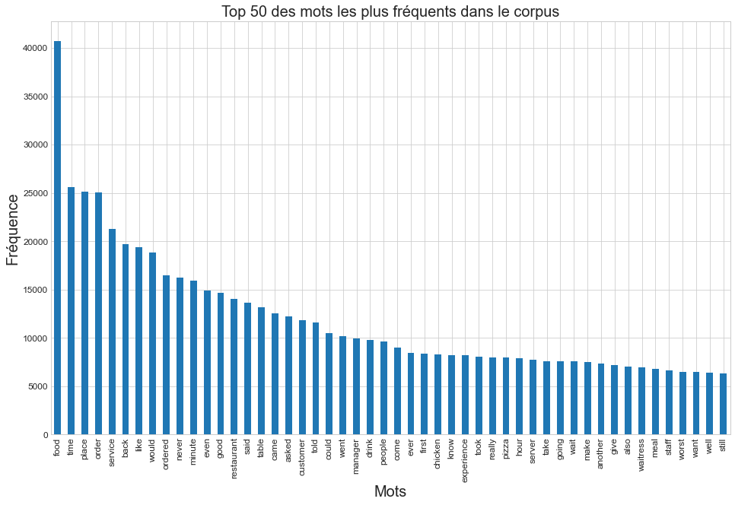
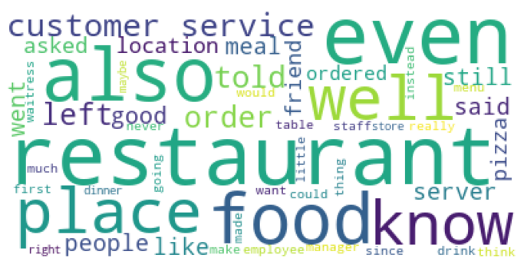
NLP – Nettoyage et analyse des reviews
Après ce second nettoyage, notre tokenisation a déjà beaucoup plus de sens. Les mots les plus fréquents peuvent être associés à un topic.
Cela nous donne également un aperçu de ce qui ressort le plus souvent dans les mauvaises reviews.

Slide 11
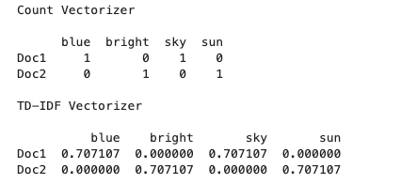
NLP - Vectorisation
On va créer une matrice de taille "nbr reviews * taille du vocabulaire" suivant 2 méthodes :
CountVectorizer : calculer pour chaque review la fréquence d'apparition des différents mots de tous le vocabulaire
TfidfVectorizer : calculer pour chaque review un rapport entre la fréquence d'apparition des mots dans la review et dans le corpus total
Ces matrices sont ensuite utilisées par nos algorithmes pour faire par exemple du topic modeling.
On va ici effectuer cette vectorisation à titre d'exemple, car les algorithmes de la librairie Gensim que nous utiliserons par la suite, incluent déjà dans leur pipeline la vectorisation.

Slide 12
NLP - Topic Modeling
On veut identifier des topics à partir des reviews pour essayer de comprendre ce qui rend les clients insatisfaits.
On va utiliser la technique LDA (Latent Dirichlet Allocation), c’est un modèle probabiliste génératif qui permet de décrire des collections de documents de texte ou d’autres types de données discrètes
Cet algorithme prend en entrée un hyperparamètre "num_topics" permettant de définir le nombre de topics que l'on veut extraire. On va commencer ici avec 4 topics.

Slide 13
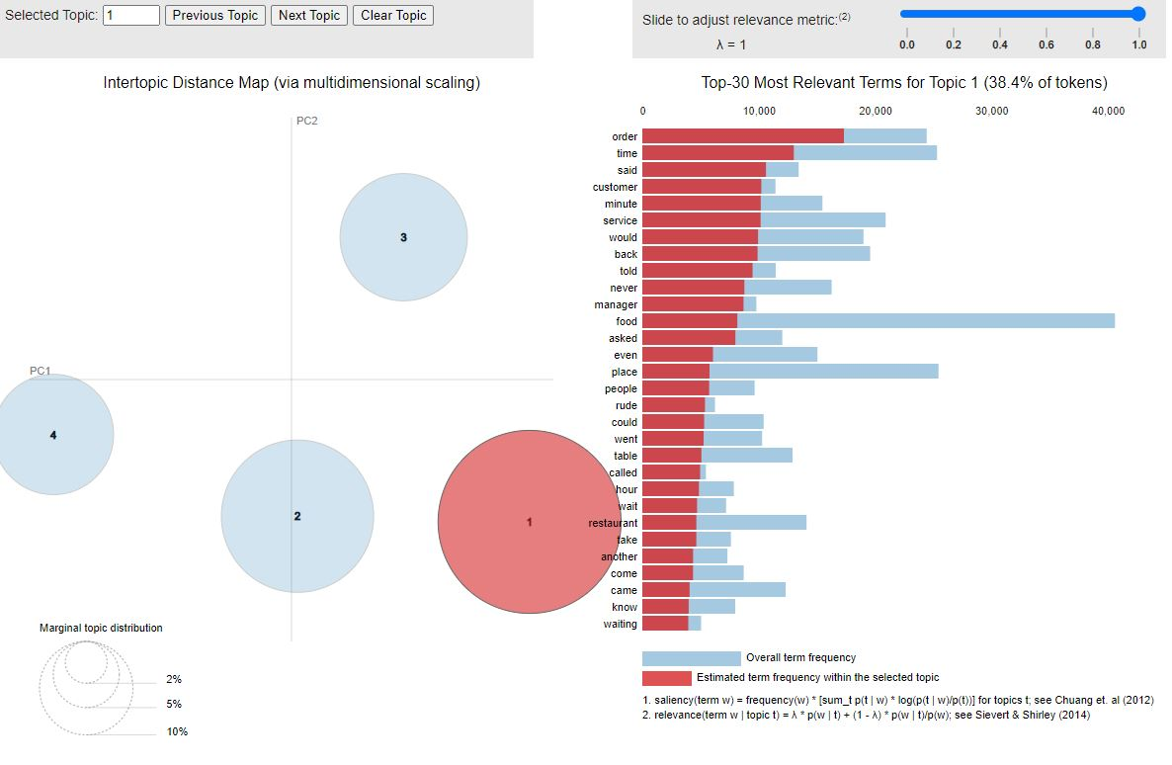
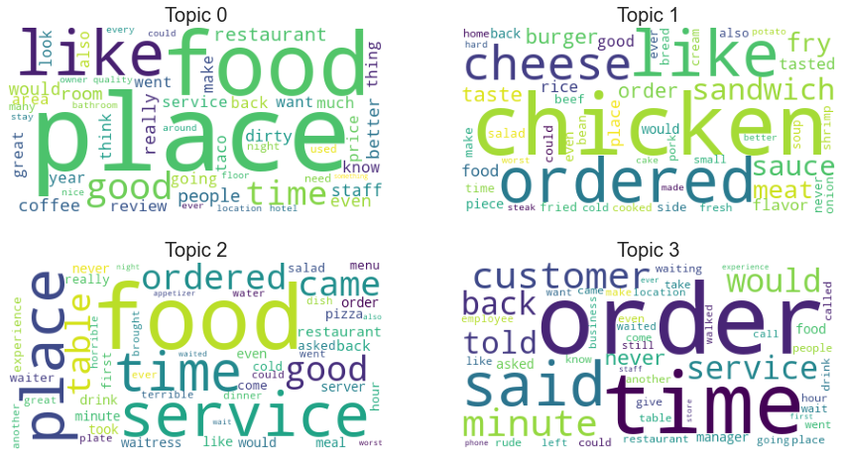
NLP - Topic Modeling
Avec cette technique et à l'aide des graphiques on peut donc identifier à quoi correspondent les 4 topics :
- Topic 0 : food, place, restaurant, like, good, time (Le lieu ?)
- Topic 1 : chicken, ordered, cheese, sandwich, like, meat (La nourriture ?)
- Topic 2 : food, time, service, place, ordered, came, good (La commande et le temps ?)
- Topic 3 : order, time, service, customer, minute (Le service ?)
On pourrait améliorer la précision en supprimant certains mots qui ne sont pas utiles pour faire du Topic Modeling.

Slide 14
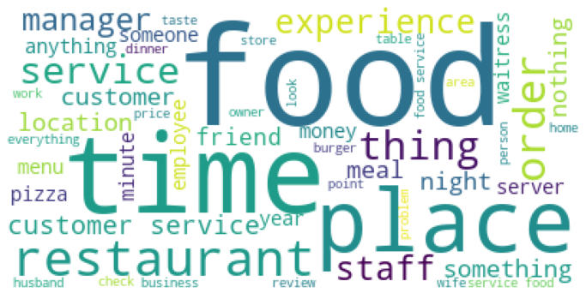
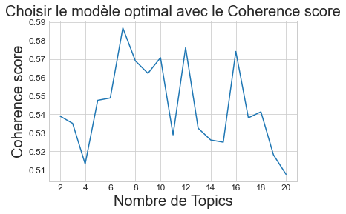
NLP - Topic Modeling
On va retravailler notre corpus en complétant le nettoyage des reviews de notre de jeu de données en ne gardant seulement les noms.
On va maintenant utiliser la technique LDA sur ce nouveau corpus. On va déterminer quel est le meilleur hyperparamètre nump_topic à prendre en fonction du coherence score.
La différence de coherence score en fonction du nombre de topics n'est pas si grande. Elle augmente à partir de 6 et commence à chuter après une dizaine de topics.
Pour la suite on va donc prendre un nombre de topics à 6.

Slide 15
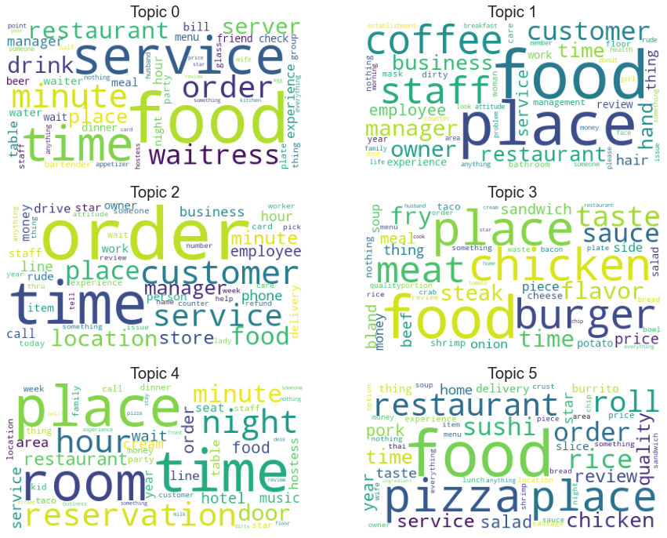
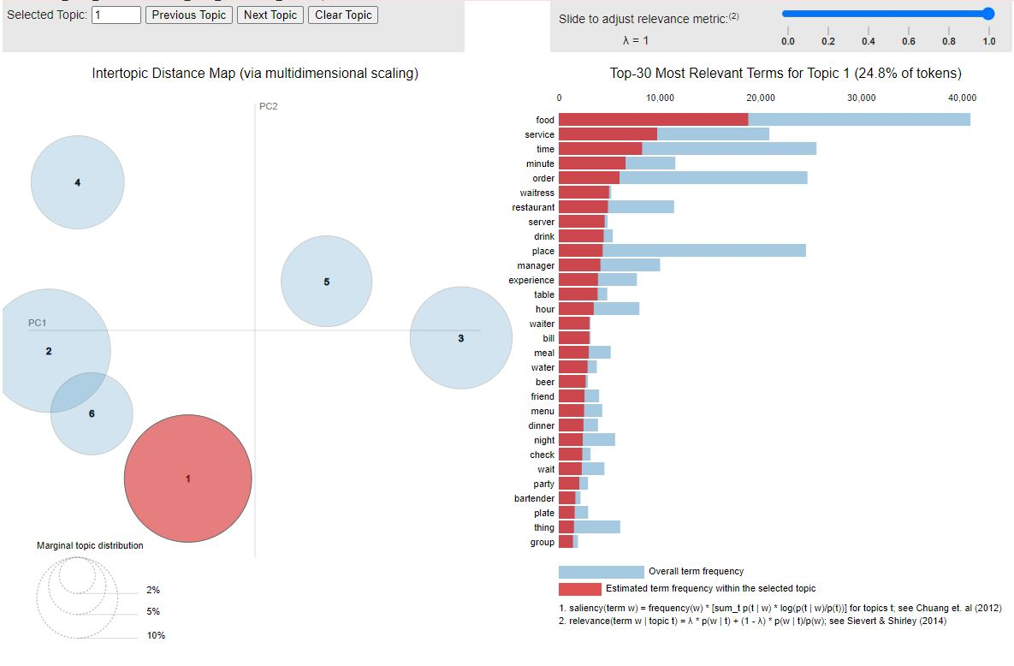
NLP - Topic Modeling
Voici à quoi correspondent les 6 topics :
- Topic 0 : food, service, time, minute, order, waitress (Temps de service)
- Topic 1 : place, food, coffee, staff, customer, manager, employee (Le personnel)
- Topic 2 : order, time, service, customer, place, location (Le lieu et le service)
- Topic 3 : chicken, burger, meat, steak, taste, fry (Nourriture)
- Topic 4 : place, room, reservation, hour, night, minute (Horaire et lieu)
- Topic 5 : food, pizza, place, restaurant, sushi, rice, roll (Nourriture)

Slide 16
NLP - Conclusion
Il est donc possible de Détecter les sujets d’insatisfaction grâce au Topic Modeling. Les sujets remontés sont pertinents par rapport à notre contexte qui est « restauration », on a ici utilisé la méthode LDA.
On aurait pu faire un plongement de mots (word embeddings), c’est-à-dire représenter les mots dans un espace avec une forme de similarité entre eux.
On aurait aussi pu faire une analyse de sentiment (sentiment analysis) de chaque review, afin de détecter si un commentaire est plutôt positif ou plutôt négatif.

Slide 17
Computer Vision
Le second sujet consiste à : Labelliser automatiquement les photos postées sur la plateforme.
Nous sommes face à un problème de Computer Vision (CV)
Il s’agit du traitement et de l’analyse des images, pour acquérir une compréhension de haut niveau.
Voici les étapes que l’on va effectuer afin d’en ressortir des informations pertinentes :
Traitement des images
Extraction de features
Réduction de dimension
Clustering
On fera l’extraction de features en utilisant deux approches, une par extraction de descripteurs avec SIFT. Un autre en réutilisant un réseau de neurones convolutif (CNN)
(le VGG16)

Slide 18
CV – Traitement des images
Les 200 000 photos du jeu de données sont chacune étiquetées avec un label parmi les suivants :
food, inside, outside, drink, menu
On ne va garder que 200 photos par label pour limiter les temps de calcul
Avant de faire l’extraction de features, il est nécessaire de traiter chaque image dans le but de l’améliorer, pour en retirer le maximum d’informations pertinentes. On utilisera les techniques de traitement d’images suivantes :
Convertir l’image en noir et blanc
Corriger la luminosité (ou exposition) et le contraste
Eliminer le bruit, en contrepartie l’image sera un peu floue

Slide 19
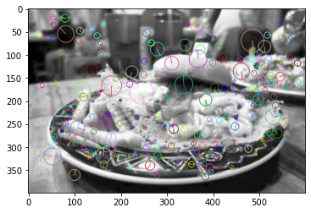
CV – Extraction de features
Pour l’extraction de features on va commencer par la première approche. On va utiliser l’algorithme SIFT, celui-ci calcul des descripteurs (fixés à 500 dans notre cas), qui sont des caractéristiques du contenu visuel de l'image, indépendamment du zoom, du cadrage, de l'angle de vision ..
Ainsi, des photographies d'un même objet auront toutes les chances d'avoir des descripteurs SIFT similaires.
Une fois les descripteurs de chaque image calculés, on les ajoute dans un tableau.
Puis on va clusteriser la totalité des descripteurs en utilisant la technique des kMeans. On obtient 695 clusters estimés.
On crée ensuite une matrice d’histogrammes.
Chaque histogramme d'une image représente un pourcentage d'appartenance des ses descripteurs à chaque cluster calculé par le kMeans précédent.

Slide 20
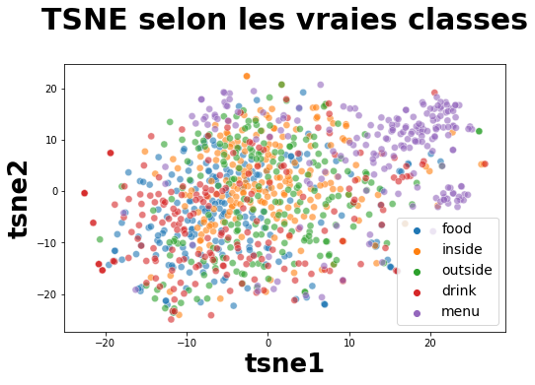
CV – Réduction de dimensions
Chaque image possède maintenant 695 features.
Avec l’ACP on va réduire le nombre de dimensions tout en ayant une variance expliquée à 99% :
- on passe à 551 features avec l’ACP
On va maintenant réduire l'espace de dimension avec l'algorithme TSNE, pour obtenir 2 dimensions et pouvoir visualiser sous forme de nuage de points les images et leur label associé :
On voit que "menu' se distingue des autres classes.
"food" et "drink" se retrouvent ensemble ainsi que "inside" et "outside".

Slide 21
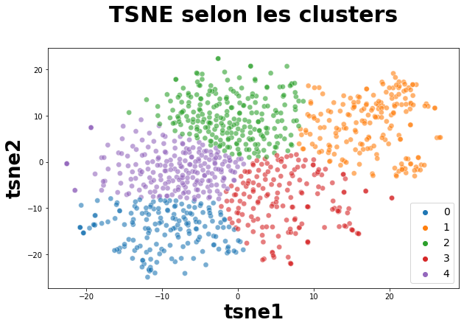
CV – Clustering
On va maintenant clusteriser ces données en 2 dimensions avec l'algorithme kMeans, et comparer le résultat avec les vraies classes :
En comparant le clustering sur les données à basse dimensions avec les vraies classes, on obtient un ARI score de 0.125, ce qui est relativement peu.
Le score n'est pas très élevé car les images ont été traitées avant l'utilisation de l'algo SIFT, et l'extraction de features ne permet pas d'extraire d'élément caractéristique pertinent dans chaque image.

Slide 22
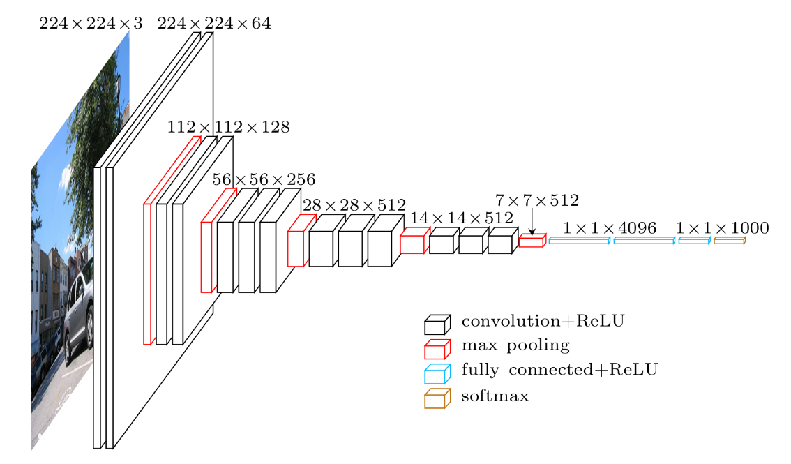
CV – Utilisation d’un CNN
On va essayer d'obtenir un score plus important en utilisant cette fois ci un Réseau de neurones convolutif (CNN).
Les réseaux de neurones convolutifs désignent une sous-catégorie de réseaux de neurones. Les CNN sont spécialement conçus pour traiter des images en entrée.
On va utiliser l’algorithme pré entraîné VGG16, qui permet de classifier une image parmi 1000 classes.
Cet algorithme a été entraîné sur un échantillon de millions d'images provenant d'ImageNet.
On va utiliser cet algorithme de 3 manières :
- Un exemple d’utilisation
- Une extraction de features en réutilisant l’algo
- Par Transfer Learning

Slide 23
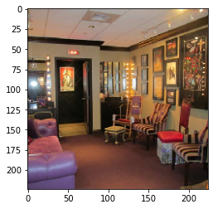
CV – Utilisation d’un CNN
Exemple d’utilisation
On utilise l’algorithme pré entraîné pour classifier une de nos images parmi 1000 classes
On obtient comme prédictions :
Home_theater (54,80%)
Cinema (15,96%)
Restaurant (11,00%)

Slide 24
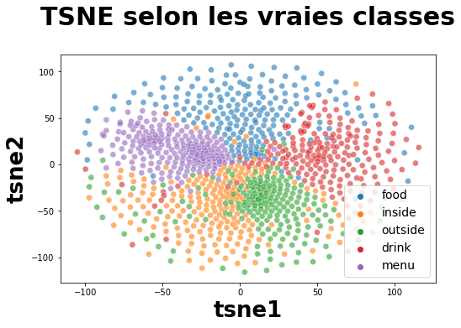
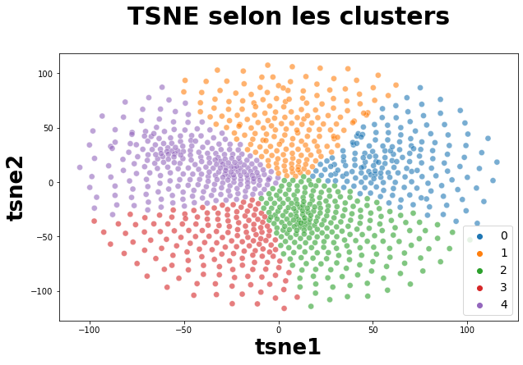
CV – Utilisation d’un CNN
Extractions de features
On va réutiliser cet algorithme VGG16 pré-entraîné, en désactivant simplement la couche top qui sert de classification, pour prédire les features à partir de nos images.
L’enchaînement est ensuite exactement le même que dans la partie avec l’algorithme SIFT :
Traitement des images, Extraction de features, Réduction de dimensions, Clustering
On obtient un bien meilleur ARI score que précédemment. Il est ici de 0.54

Slide 25
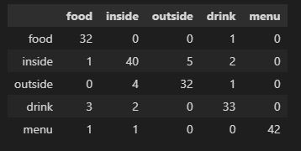
CV – Utilisation d’un CNN
Transfer Learning
Avec le transfer learning, ou apprentissage par transfert, on va ré-entraîner une partie du réseau sur les nouvelles classes (nos 5 classes), afin d'y faire par la suite une classification sur ces 5 classes plutôt que sur les 1000 classes du modèle pré-entraîné.
On va donc récupérer certaines couches du VGG16 que l'on va ré-entraîner, puis on utilise l’algorithme comme dans le 1er exemple.
On obtient une très bonne précision, de l’ordre de 90%, voici la matrice de confusion :

Slide 26
CV - Conclusion
La manière la plus précise de Labelliser automatiquement les photos et d’utiliser le modèle pré entraîné VGG16 par Transfer Learning, en le ré-entraînant sur nos classes. On obtient une précision de 90%.
L’extraction de features en réutilisant le modèle VGG16 sans la partie classification et sans le ré-entraîner nous donne une précision de 54%.
En utilisant la méthode SIFT pour l’extraction de features, on obtient une précision de 12,5%, qui est le moins bon résultat. On aurait pu tester avec d’autres méthodes comme ORB, SURF etc …

